Slide 1
Электротехника
Москва, 2025-2026
ФИО преподавателя: Микаева Светлана Анатольевна
e-mail: mikaeva_s@mirea.ru

Slide 2
3. Трехфазные электрические цепи

Slide 3
3.5 Соединение нагрузки по схеме «треугольник»
Для этого соединения можно записать следующие соотношения:
U_{ф} = U_{л},
I_{A}= I_{AB} – I_{CA}, I_{B}= I_{BC} – I_{AB}, I_{C}= I_{CA} – I_{BC}.
Симметричная нагрузка.
Для этого случая можно записать соотношения в комплексной форме:
Z_{AB} = Z_{BC} = Z_{CA},
I_{AB} = I_{BC} = I_{CA} = I_{ф}, (3.16)
I_{AB} = U_{АB}/Z_{AB}, I_{BC} = U_{BC}/Z_{BC}, I_{CA} = U_{CA}/Z_{CA},
φ_{AB} = arc cos(R_{AB}/Z_{AB}) = φ_{BC} = φ_{CA} = φ_{ф}. (3.17)

Slide 4
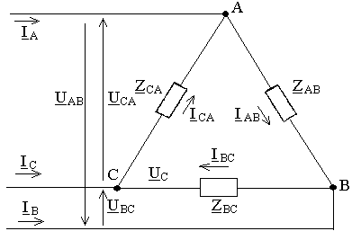
Рис. 3.14. Соединение нагрузки по схеме «треугольник».
Топографическая и векторная диаграммы напряжений и токов для этого случая изображены на рис. 3.9.

Slide 5
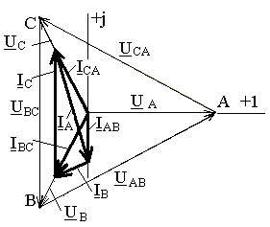
Несимметричная нагрузка.
В начале в соответствии с законом Ома находят фазные токи:
I_{AB} = U_{АB}/Z_{AB}, I_{BC} = U_{BC}/Z_{BC}, I_{CA} = U_{CA}/Z_{CA},
а затем определяют линейные токи:
I_{A}= I_{AB} – I_{CA}, I_{B}= I_{BC} – I_{AB}, I_{C}= I_{CA} – I_{BC}.
Рис. 3.15. Топографическая и векторная диаграммы напряжений и токов при несимметричной нагрузке, соединённой по схеме «треугольник».

Slide 6
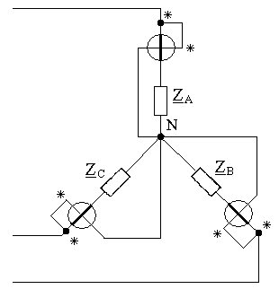
3.6 Мощность трехфазной цепи
Рис. 3.16. Электрическая схема измерения активной мощности в нагрузке, подключённой по схеме «звезда».

Slide 7
Трёхфазная мощность - это сумма фазных мощностей в мгновенных значениях:
p = u_{A} i_{A} + u_{B} i_{B} + u_{C} i_{C}. (3.18)
Для активных, реактивных и полных мощностей можно записать следующие формулы:
P = U_{A} I_{A} cos φ_{A} + U_{B} I_{B} cos φ_{B} + U_{C} I_{C} cos φ_{C}, (3.19)
Q = U_{A} I_{A} sin φ_{A} + U_{B} I_{B} sin φ_{B} + U_{C} I_{C} sin φ_{C}, (3.20)
S = U_{A} I_{A} + U_{B} I_{B} + U_{C} I_{C}. (3.21)

Slide 8
Симметричная нагрузка:
соединение звезда (Y)
P = 3 U_{ф} I_{л} cos φ_{A}, (3.22)
соединение треугольник (Δ)
P = 3 U_{л} I_{ф} cos φ_{A}. (3.23)
Учитывая соотношения
для звезды
Iл = Iф.
для треугольника
окончательно получим более простые формулы расчета мощностей:
(3.24)

Slide 9
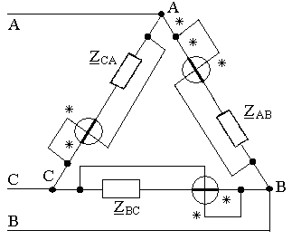
Рис. 3.17. Электрическая схема измерения активной мощности в нагрузке, подключённой по схеме «треугольник».

Slide 10
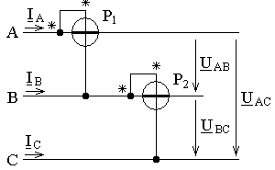
Рис. 3.18. Электрическая схема измерения активной мощности в нагрузке с помощью двух ваттметров.

Slide 11
Несимметричная нагрузка:
соединение звезда (Y):
(3.24)
соединение треугольник (Δ):
(3.25)

Slide 12
4. Переходные процессы в линейных

Slide 13
Переходные процессы возникают в электрической цепи вследствие включения и отключения источников питания или при изменении постоянных параметров R, L, C цепи.
Любое переключение в электрической цепи называется коммутацией.
Процессы, происходящие в процессе коммутации, называются переходными.
Переходной процесс это переход от одного установившегося процесса к другому установившемуся процессу. Время, в течение которого он происходит называется временем переходного процесса (теоретически оно равно бесконечности).
Возникновение переходных процессов объясняется тем, что изменение энергии электрических и магнитных полей не может происходить мгновенно. Накопление энергии за счёт источников или отдача её в электрическую цепь происходит хотя и в очень малые, но конечные промежутки времени. Знание переходных процессов позволяет выявить возможные опасные для оборудования повышения напряжения и броски тока, величины которых могут в десятки раз превосходить их значения в установившемся режиме.

Slide 14

4.1 Законы коммутации
Для осуществления коммутации в электрической цепи введём идеальный ключ, замыкающийся и размыкающийся без времени.
– замыкающий ключ,
– размыкающий ключ.
Первый закон коммутации.
Пусть имеется катушка индуктивности с известными параметрами L и R. Составим уравнение по II закону Кирхгофа для электрической цепи после замыкания ключа (после момента коммутации):
(4.1)

Slide 15
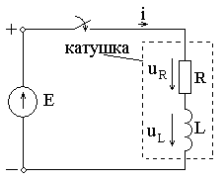


Так как величины L и R конечны, то, предположив, что ток i меняется скачком, получим:
Такое изменение тока будет нарушать законы Кирхгофа, следовательно, предположение, что в данной цепи ток может меняться скачком не верно.
Первый закон коммутации гласит: в ветви, содержащей индуктивность, ток не может изменяться скачком:
i(0+) = i(0-) (4.2)
Рис. 4.1. Электрическая схема подключения катушки индуктивности к источнику постоянного напряжения.
Рис. 4.2. Изменение тока в электрической цепи с индуктивностью.

Slide 16
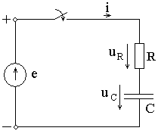



Второй закон коммутации.
Энергия электрического поля, накопленная в ёмкости определяется зависимостью:
Если предположить, что напряжение на ёмкости изменяется скачком, то выделяющаяся при этом мощность будет бесконечно велика, что не имеет физического смысла:
Рис. 4.3. Электрическая схема подключения последовательно соединённых ёмкости и резистора к источнику постоянного напряжения.
Второй закон коммутации гласит: в ветви, содержащей ёмкость, напряжение на ёмкости не может изменяться скачком:
Рис. 4.4. Изменение напряжения на ёмкости в электрической цепи с ёмкостью.

Slide 17
Спасибо за внимание!

